Slide 1
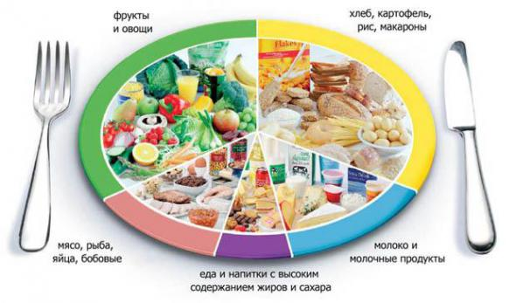
Лечебное питание

Slide 2
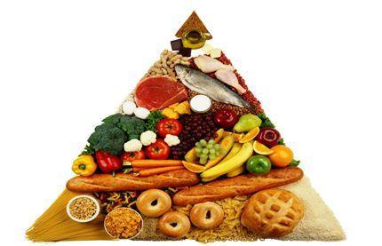
Суть лечебного питания
Питание больного имеет большое значение не только для восстановления происходящих во время болезни потерь в организме и для поддержания сил, но и как действенное лечебное средство

Slide 3
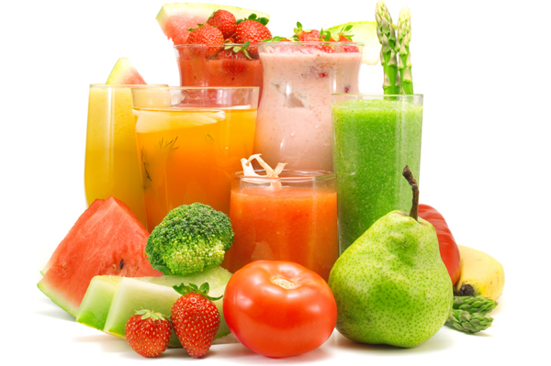
Суть лечебного питания
Современной наукой установлено, что при любом заболевании пищевой рацион оказывает определенное воздействие, а в ряде случаев имеет решающее влияние на течение и исход болезни. Следовательно, питание больного должно быть построено на определенных лечебных началах, поэтому оно и называется лечебным.

Slide 4
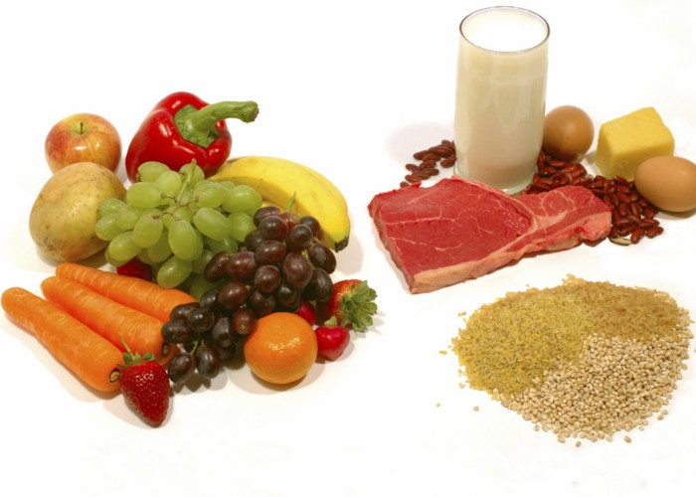
Суть лечебного питания
Лечебное питание широко внедрено в медицинскую практику; оно является обязательной составной частью системы лечения в больничных учреждениях, в санаториях, на курортах, в ночных профилакториях промышленных предприятий.

Slide 5
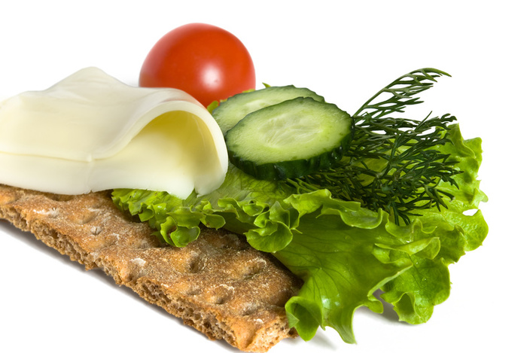
Лечебный рацион
Лечебный пищевой рацион называется "лечебным столом", или "диетой". Некоторые диеты, как, например, при диабете, тучности, должны не только содержать определенные продукты, но дневной рацион в целом при этих заболеваниях должен иметь строго установленный химический состав.

Slide 6
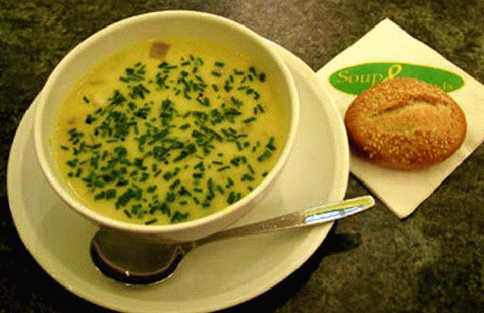
Принципы лечебного питания
При назначении врачом таких диет больной должен соблюдать определенное меню, и каждое блюдо нужно в этих случаях приготовлять точно по предусмотренным нормам.

Slide 7
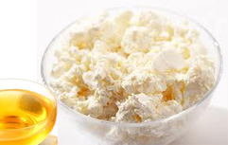
Принципы лечебного питания
Иногда врачом назначаются продукты, считающиеся при определенных болезнях специальными лечебными средствами, как, например, печень при некоторых видах малокровия, творог и мед при заболеваниях печени, однако и в этих случаях больной должен соблюдать определенную диету.

Slide 8
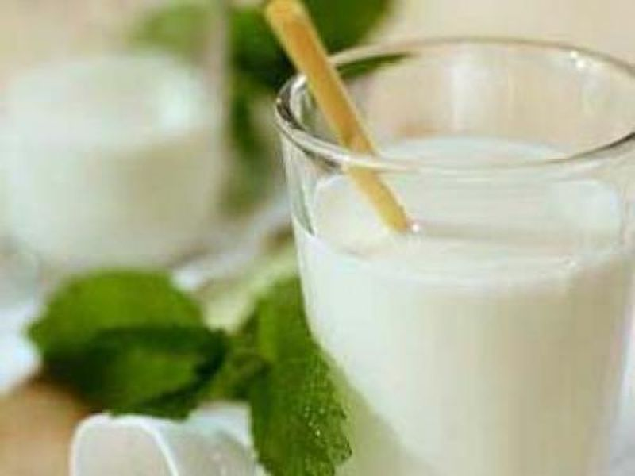
Лечебное питание дома
Применять лечебное питание в домашних условиях можно только по назначению врача. Лечебное питание, проводимое без совета врача и его указаний, может вместо ожидаемой пользы принести больному вред.

Slide 9
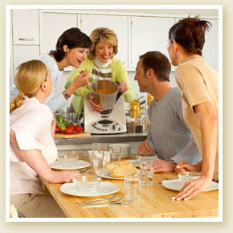
Основные принципы лечебного питания
Пища для больного должна быть приготовлена из высококачественных свежих продуктов; для лечебного питания следует широко использовать диетические консервы, изготовляемые из свежих продуктов высшего качества по установленной рецептуре и при строгом соблюдении технологических инструкций

Slide 10
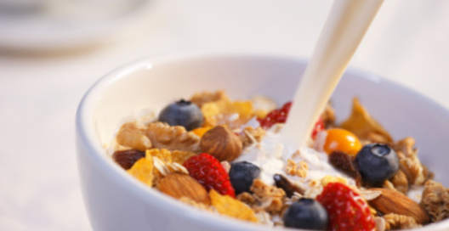
Основные принципы лечебного питания
Пользуясь диетическими консервами, можно в любое время года обеспечить больного овощами и фруктами, сэкономив при этом много времени и труда на приготовление пищи.

Slide 11
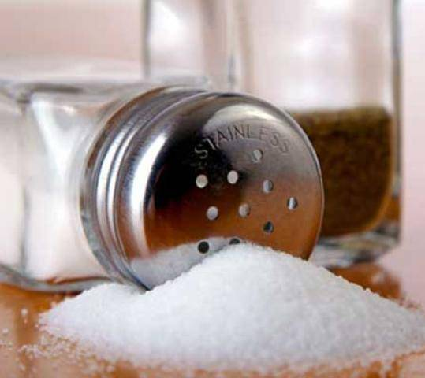
Основные принципы лечебного питания
В пище больного довольно часто рекомендуют ограничивать количество поваренной соли; не следует поэтому класть соль в блюда по собственному вкусу, а надо придерживаться нормы

Slide 12
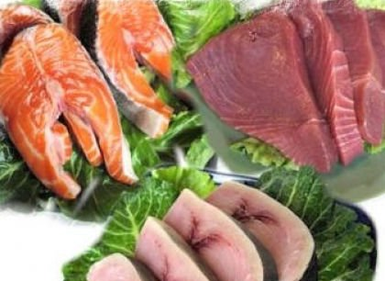
Основные принципы лечебного питания
Часто при лечебном питании требуется удалить экстрактивные вещества из мяса и рыбы; для этого продукты отваривают в воде или готовят на пару; последнее предпочтительнее, так как выщелачивание экстрактивных веществ и минеральных солей при этом способе варки уменьшается.

Slide 13
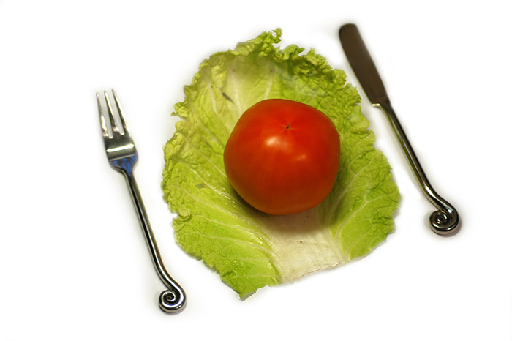
Диета характеризуется:
Показание к применению
Целевое назначение
Энергетическая ценность и химический состав
Особенность обработки пищи
Режим питания
Перечень блюд

Slide 14
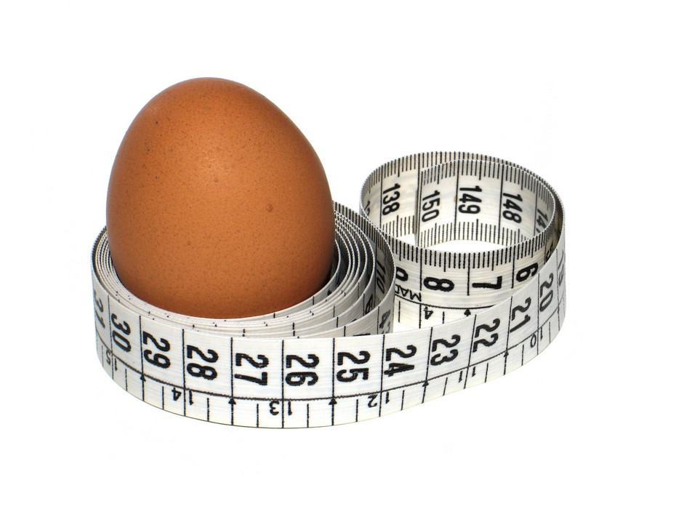
Государственные документы
Необходимая энергетическая ценность и химический состав диет для лечебно-профилактических учреждений разного профиля обеспечиваются дифференцированными денежными нормами (табл. 7), утвержденными постановлением Совета Министров СССР № 905 от 06.08.1987 г. На основании этих норм строится снабжение продуктами лечебно-профилактических учреждений.

Slide 15
Организация лечебного питания
Общее руководство питанием больных осуществляет главный врач больницы либо его заместитель по лечебной части. В отделениях больниц эти функции выполняют заведующие отделениями. Организационное и научно-методическое руководство лечебным питанием обеспечивает врач-диетолог.

Slide 16
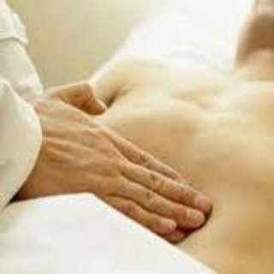
Организация лечебного питания
В больницах, где должность врача-диетолога не предусмотрена, руководство лечебным питанием на основании приказа главного врача возлагается на одного из врачей (терапевта, гастроэнтеролога и т. д.)

Slide 17
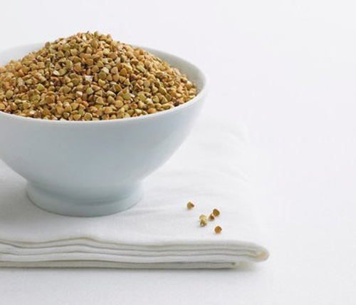
Организация лечебного питания
Диетсестра — заведующая кухней подчиняется по лечебным вопросам врачу-диетологу либо врачу, на которого возложено руководство лечебным питанием в больнице, а по хозяйственным вопросам — заместителю главного врача по административно-хозяйственной части (завхозу).

Slide 18
Организация лечебного питания
Приготовлением пищи на кухне руководит старший повар-бригадир (шеф-повар). Он находится в непосредственном подчинении диетсестры.
Получением пищи с кухни, порционированием, подогревом и раздачей в отделениях занимаются буфетчицы.

Slide 19
Контроль за качеством продуктов и готовой пищи
Первый контроль — проверку доброкачественности продуктов при их поступлении на склад осуществляют органолептически: по внешнему виду, цвету, запаху, консистенции, вкусу (проводит кладовщик при систематическом контроле диетсестры или диетврача).

Slide 20
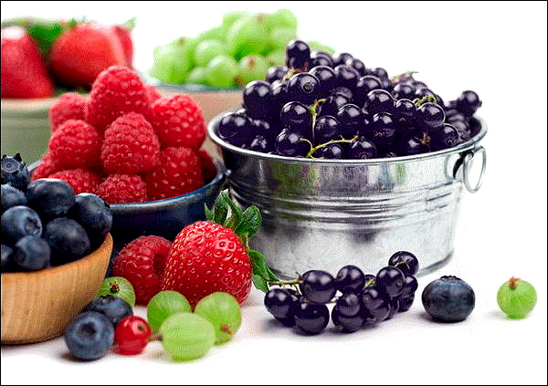
Контроль за качеством продуктов и готовой пищи
Второй контроль — проверка доброкачественности продуктов при их отпуске из кладовой (присутствуют заведующий кухней или старший повар). В сомнительных случаях вопрос о доброкачественности продуктов решает врач-диетолог или дежурный врач.

Slide 21
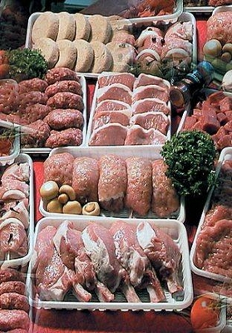
Контроль за качеством продуктов и готовой пищи
Третий контроль — проверка качества и выхода (путем взвешивания) полуфабрикатов после первичной обработки мяса, птицы, рыбы, картофеля (производится старшим поваром в присутствии диетсестры, диетврача или дежурного врача)

Slide 22
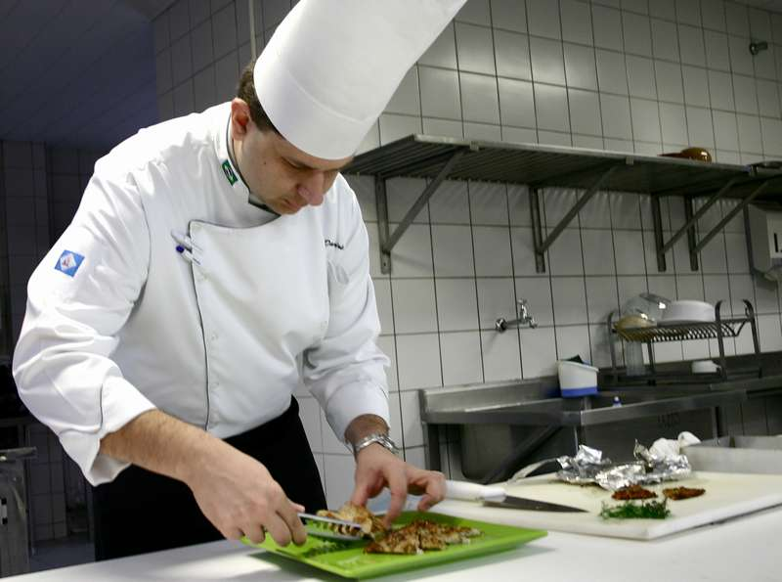
Контроль за качеством продуктов и готовой пищи
Четвертый контроль — проверку качества готовой пищи перед выдачей из кухни в отделения производит дежурный врач в присутствии заведующей кухней и повара

Slide 23
Организация передач продуктов
В каждой больнице должен быть организован надлежащий контроль за продуктами питания, которые приносят больному посетители. Прием передач продуктов должна производить медсестра с учетом диеты, которую получает больной в отделении

Slide 24
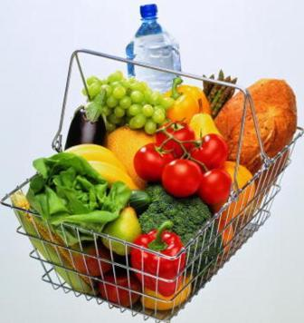
Организация передач продуктов
В местах приема передач должна быть вывешена инструкция с перечнем разрешенных и запрещенных для передач пищевых продуктов в соответствии с применяемыми в больнице диетами. В каждом отделении больницы должны быть созданы надлежащие условия для хранения передаваемых продуктов (холодильники, специальные шкафы).

Slide 25
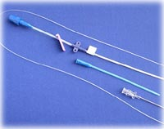
Парентеральное питание. Определение
Стерильные растворы, содержащие несколько или сразу все необходимые для жизнедеятельности питательные вещества, могут поступать в организм через катетер с иглой, который вводится в вену. Эта мера может быть как временной, так и долгосрочной.

Slide 26
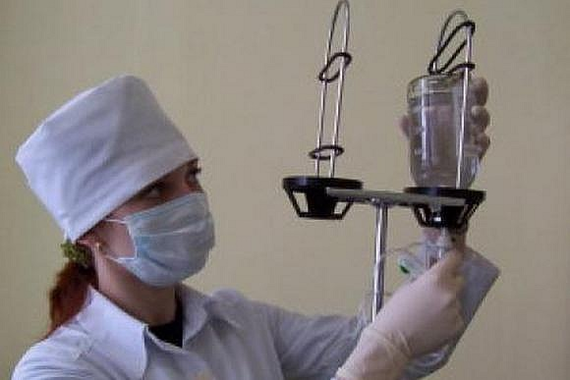
Парентеральное питание. Цель
Некоторые люди не получают достаточное количество минеральных веществ с пищей или не способны есть самостоятельно из-за болезни, после операции или несчастного случая. Их кормят внутривенно с помощью капельницы или катетера.

Slide 27
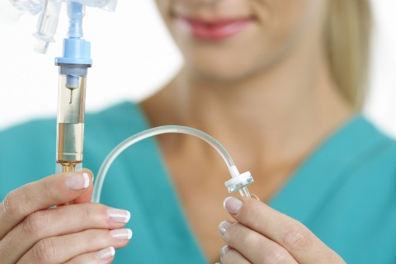
Парентеральное питание. Меры предосторожности
Внутривенное питание должно вводиться под наблюдением врача. Он контролирует баланс жидкости, минеральных и питательных веществ в организме.

Slide 28
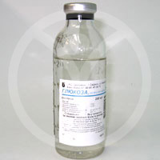
Парентеральное питание. Описание
Слабые стерильные водные растворы натрия (соль) или глюкозы (сахар) налиты в бутылки или плотные пластиковые пакеты, закрепляемые на стойке рядом с кроватью пациента. Дополнительные минеральные вещества (калий, кальций, витамины и лекарственные препараты) можно ввести с помощью шприца непосредственно в упаковку.

Slide 29
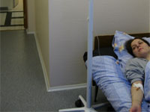
Возвращение к обычному питанию
Пациенты, питавшиеся внутривенно дольше нескольких дней, должны адаптироваться к приему обычной пищи за счет постепенного введения продуктов в рацион. После того, как игла будет вынута из вены, ранку нужно проверить на предмет кровотечения или инфицирования.

Slide 30
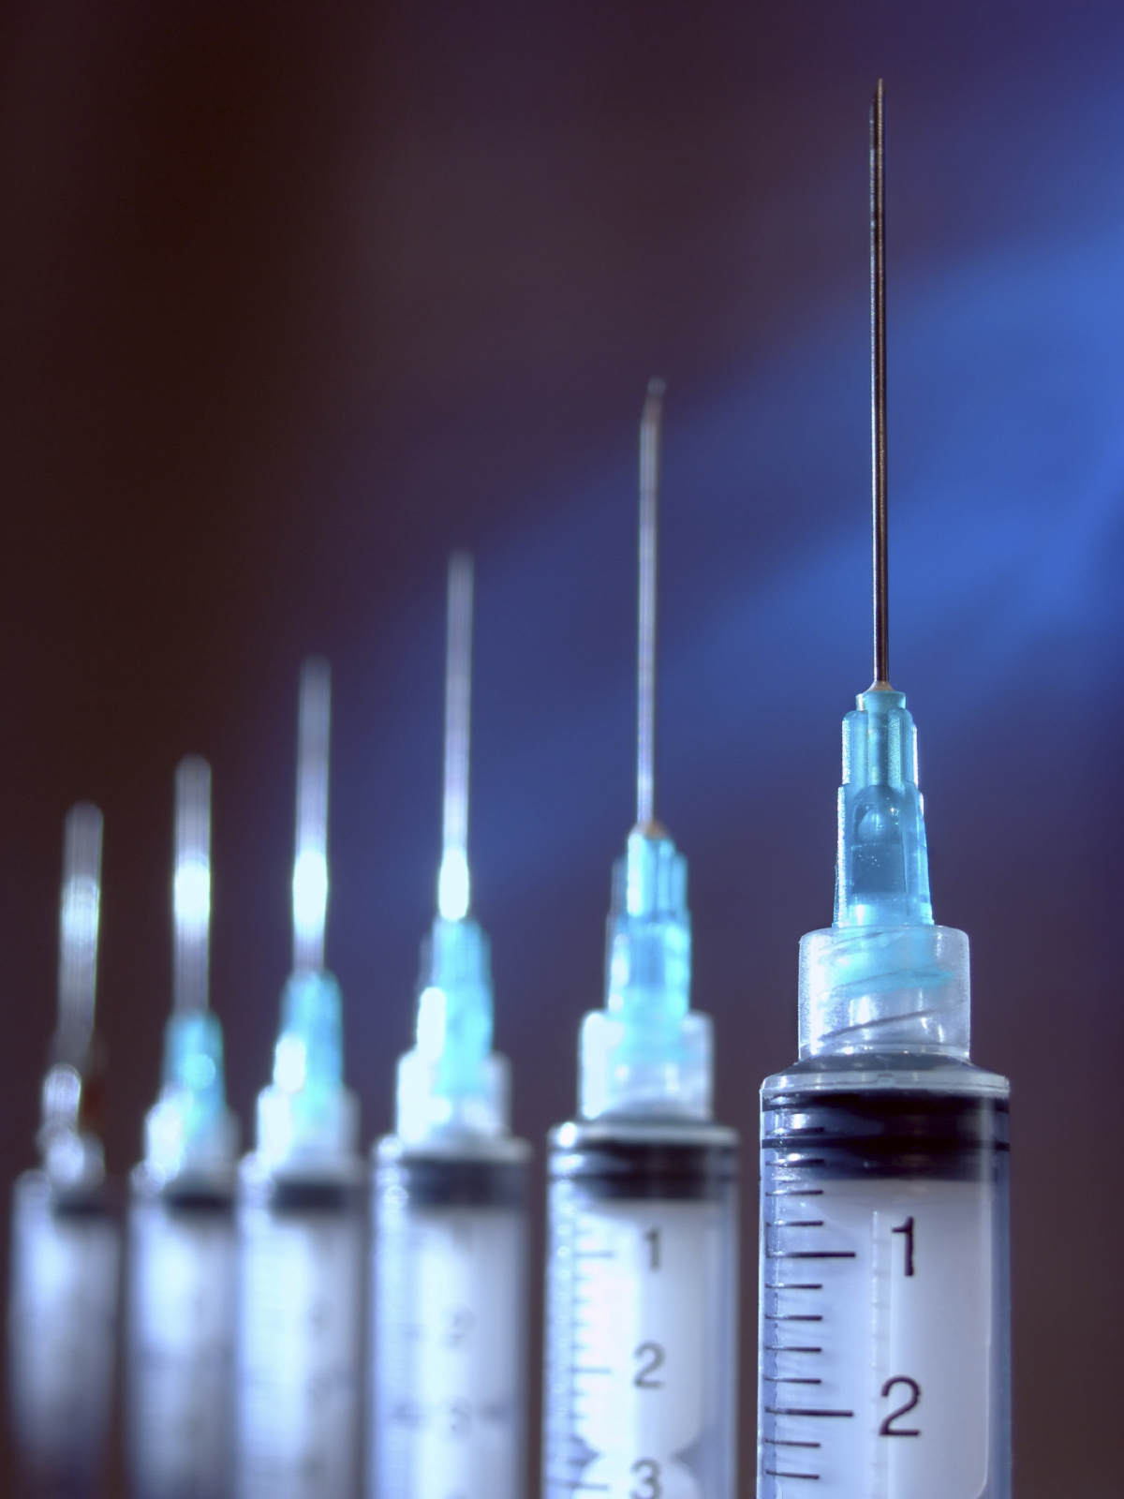
Возможные риски при парентеральном питании
При внутривенном питании существует риск занести инфекцию в месте введения иглы. У пациентов, получающих искусственное питание в течение длительного времени, существует вероятность распространения инфекции по всему организму

Slide 31
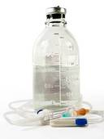
Возможные риски при парентеральном питании
Раствор для внутривенного питания не всегда содержит достаточное количество необходимых питательных веществ, поэтому возможен их дисбаланс или дефицит.

Slide 32
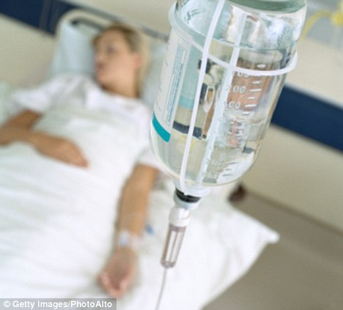
Возможные риски при парентеральном питании
Если игла плохо закреплена, раствор может попасть не в вену, а в окружающие ткани, и привести к возникновению абсцесса.

